Slide 1
Samsung Innovation Campus

Slide 2
Detección de colores en objetos para personas con Daltonismo Rojo-Verde
El Código Da Vinci

Slide 3
Detección de colores en objetos para personas con Daltonismo Rojo-Verde
UNIDAD 1. Introducción
1.1. Propuesta de solución
UNIDAD 2. Demostración técnica
2.1. Pruebas con objetos de color rojo
2.2. Pruebas con objetos de color verde
2.3. Pruebas con objetos de ambos colores
2.4. Gráficas con comparación de detección
UNIDAD 3. Conclusión
3.1. Análisis de resultados
Notes:
Note:

Slide 4
1.1. Propuesta de solución
UNIDAD 1. Introducción
Nuestro proyecto consiste en crear un sistema de detección y retroalimentación de colores mediante la Visión Artificial, por medio de la librería OpenCV en el lenguaje de programación Python, para poder brindar apoyo a las personas que sufren de daltonismo rojo-verde. Este sistema, utilizará una imagen o un fotograma que contenga un objeto común, detectará el color de este y otorgará, gracias a la implementación de una interfaz simple y amigable, una respuesta del nombre del color del objeto analizado a los usuarios. Con esta solución, buscamos brindar a estas personas una forma práctica y efectiva de identificar y nombrar los colores de los objetos de su entorno (sobre todo enfocándonos en el rojo y el verde) y de esta forma, por consiguiente, mejorando su calidad de vida.

Slide 5
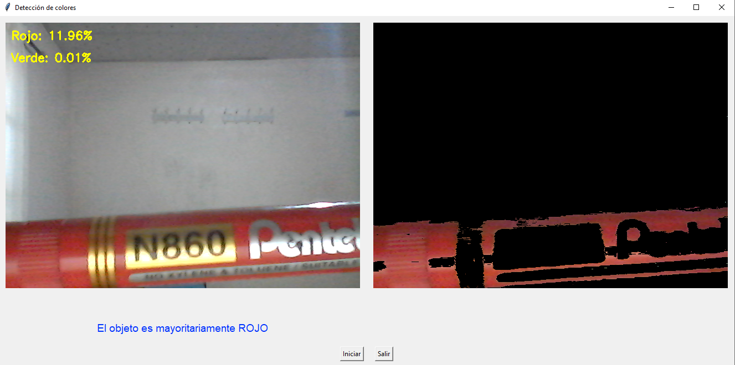
2.1. Pruebas con objetos de color rojo
UNIDAD 2. Demostración técnica

Slide 6
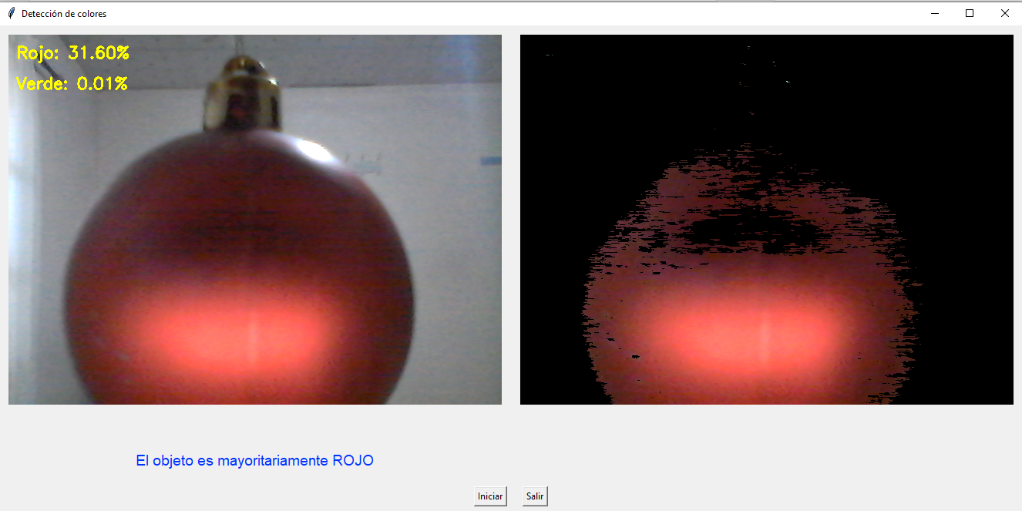
2.1. Pruebas con objetos de color rojo
UNIDAD 2. Demostración técnica

Slide 7
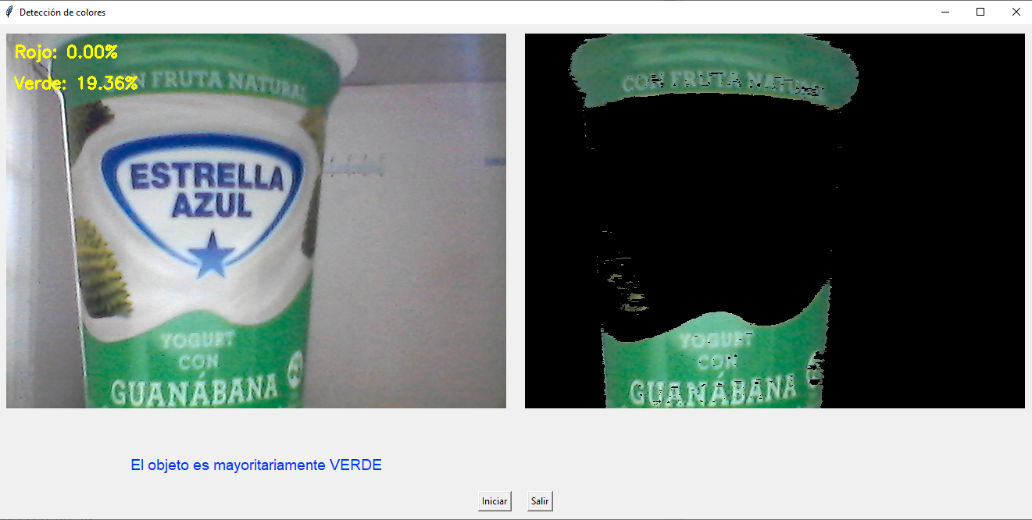
2.2. Pruebas con objetos de color verde
UNIDAD 2. Demostración técnica

Slide 8
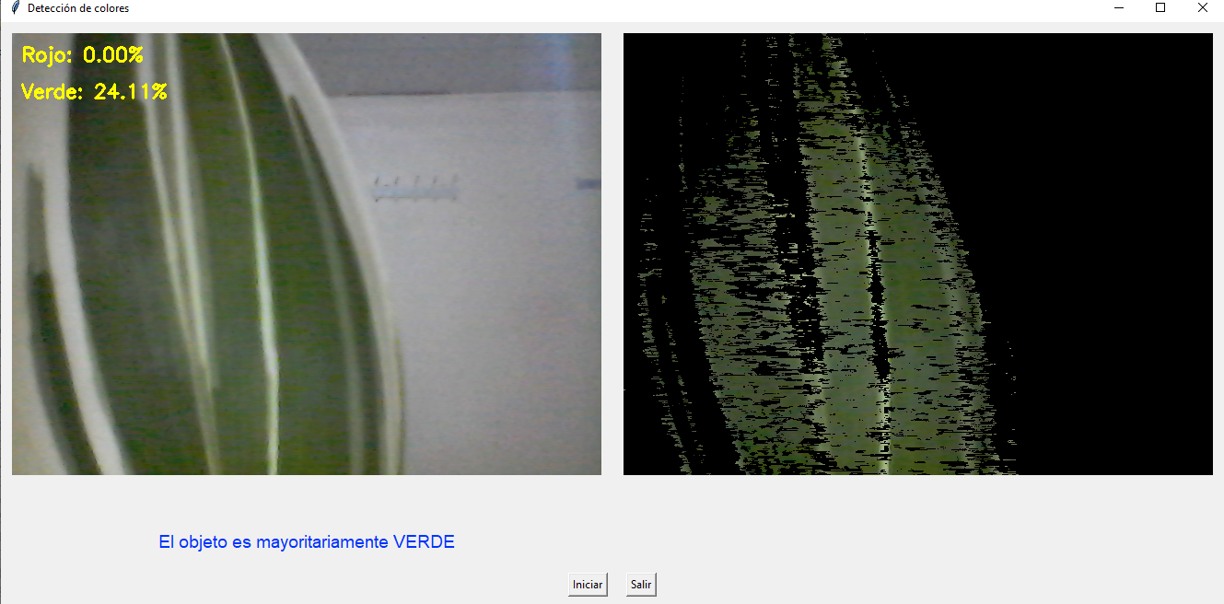
2.2. Pruebas con objetos de color verde
UNIDAD 2. Demostración técnica

Slide 9
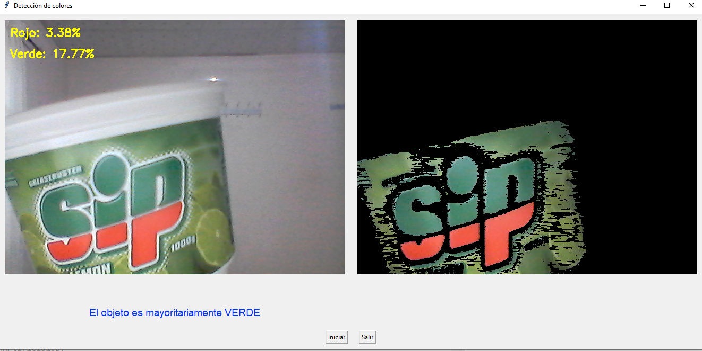
2.3. Pruebas con objetos de ambos colores
UNIDAD 2. Demostración técnica

Slide 10
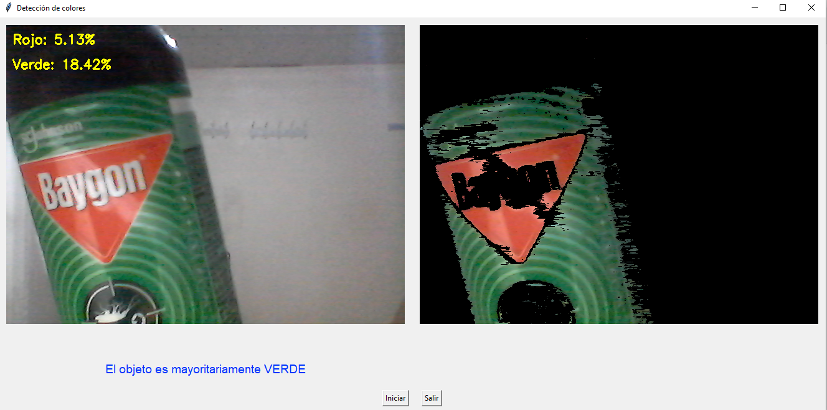
2.3. Pruebas con objetos de ambos colores
UNIDAD 2. Demostración técnica

Slide 11
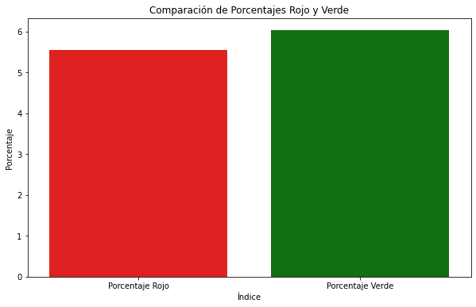
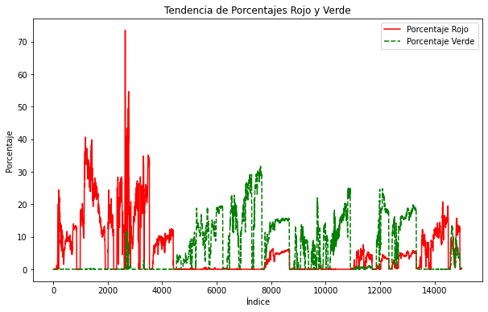
2.4. Gráficas con comparación de detección
UNIDAD 2. Demostración técnica

Slide 12
3.1. Análisis de resultados
UNIDAD 3. Conclusión
Imagen 1: Marcador Rojo
Porcentaje Rojo: 11.96%
Porcentaje Verde: 0.01%
Conclusión: El objeto es mayoritariamente rojo.
Comentario: La máscara de detección resalta claramente las áreas rojas del marcador, confirmando que el objeto es predominantemente rojo.
Imagen 2: Bola de Navidad Roja
Porcentaje Rojo: 31.60%
Porcentaje Verde: 0.01%
Conclusión: El objeto es mayoritariamente rojo.
Comentario: La bola de Navidad roja se destaca significativamente, y la máscara muestra una alta concentración de color rojo, respaldando la conclusión del sistema.
Imagen 4: Hoja Verde
Porcentaje Rojo: 0.00%
Porcentaje Verde: 24.11%
Conclusión: El objeto es mayoritariamente verde.
Comentario: La hoja verde se detecta correctamente como predominantemente verde, con la máscara de detección resaltando las áreas verdes.
Imagen 3: Envase de Yogurt Verde
Porcentaje Rojo: 0.00%
Porcentaje Verde: 19.36%
Conclusión: El objeto es mayoritariamente verde.
Comentario: La máscara de detección muestra claramente las áreas verdes del envase, y la ausencia de color rojo valida la conclusión del sistema.

Slide 13
3.1. Análisis de resultados
UNIDAD 3. Conclusión
Imagen 5: Envase de Producto SIP Verde
Porcentaje Rojo: 3.38%
Porcentaje Verde: 17.77%
Conclusión: El objeto es mayoritariamente verde.
Comentario: Aunque hay algo de color rojo presente, la predominancia de verde es evidente en la máscara de detección y en el cálculo de porcentajes.
Imagen 6: Envase de Insecticida Verde
Porcentaje Rojo: 5.13%
Porcentaje Verde: 18.42%
Conclusión: El objeto es mayoritariamente verde.
Comentario: Similar a la imagen anterior, la cantidad de verde supera al rojo, y la máscara de detección respalda esta conclusión.
Comparación de Colores en Barras
La visualización muestra claramente una barra roja y una verde, representando los colores predominantes en las imágenes analizadas.
Gráfico de Porcentajes de Colores
El gráfico de líneas muestra cómo varían los porcentajes de rojo y verde a lo largo del tiempo. Los picos rojos y verdes representan los momentos en que los colores respectivos son detectados más prominentemente.

